Slide 1



河中石兽
纪昀

Slide 2


纪昀，字晓岚，清代著名学者,生性诙谐风趣，任《四库全书》总纂官，著有《阅微草堂笔记》等。
《阅微草堂笔记》是纪昀晚年所作的一部文言笔记小说，题材以妖怪鬼狐为主，但于人事异闻、名物典故等也有记述，内容相当广泛。
分古今图书为经、史、子、集四档，总名为“四库全书”。

Slide 3

gān
pĭ
沧州南一寺 临 河干，山门 圮于河，二石
兽 并沉焉。 阅十余岁，僧 募金重修， 求二
石兽于水中， 竟不可得，以为顺流下矣，棹
数小舟，曳铁钯，寻十余里无迹。
靠近
岸边
坍塌
一起
经历
年
募集
寻找
zhào
最后
摇（船）
yè
牵引
踪迹

Slide 4
一讲学家设帐寺中，闻 之笑曰：“ 尔辈不
能究 物理， 是非 木杮，岂能 为暴涨
携之去？乃石性坚重， 沙性松浮，
湮于沙上，渐沉渐深耳。 沿河求之，
不亦颠乎？”众服为确论。
开馆执教
听说
这件事
你们这些人
fèi
推究
事物的道理
这
木片
怎么
被
带
是
坚硬沉重
松散轻浮
yān
埋没
荒唐
众人佩服他的话，认为是真理。

Slide 5
一老河兵闻之，又笑曰：“凡河中失石，
当求之于上游。盖石性坚重，沙性松浮，
水不能冲石，其反激之力，必于石下迎
水处啮 沙 为 坎穴 ，渐激渐深，至
石之半，石必倒掷坎穴中。
讲学家的话
凡是
失落
应当
原因是
水
的
niè
冲刷
形成
坑穴
等到
摔倒

Slide 6
如是再啮，石又再转，转转 不已，
遂反溯流逆上矣。求之下流，固颠；
求之地中，不更颠乎？”如 其言，果
得于数里外。然则 天下之事，但知其
一，不知其二者多矣，可据理臆断 欤？
像这样
一再翻转
停止
sù
于是
逆流而上
固然
按照
他的，指老河兵的
找到
既然这样，那么
只
yú
主观武断
吗

Slide 7
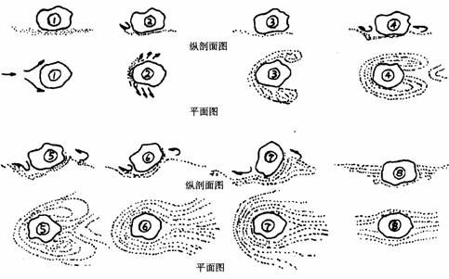
冲石原理图

Slide 8
总结四种寻找石兽的方法
寻找经过 | 人物 | 寻找的地点 | 结果
第一种
僧
原地水中
不可得
第二种
僧
顺流而下
无迹
第三种
讲学家
原地沙下
失败
果得于数里外
第四种
老河兵
求之于上流

Slide 9
第一种
没考虑流水、石兽、泥沙的关系
第二种
只考虑了流水，没考虑石兽、泥沙
第三种
考虑了石兽和泥沙的关系，忽略了流水
第四种
既有理论又有实践，准确把握了三者的性质及相互关系

Slide 10
中心
许多自然现象的发生往往有着复杂的原因，我们不能只知其一，不知其二，仅仅根据自己的一知半解就根据常情主观作出判断。

Slide 11
古今异义
古
今
干
岸
不潮湿
阅
经历
看
物理
事物的道理
一门学科
是
这
表判断的动词
已
停止
已经

Slide 12
一词多义
闻之笑曰
代词,代顺流而下寻找石兽这件事
沿河求之
代词,代石兽.
一老河兵闻之
代词,代讲学家的话.
当求之于上流
代词,代石头.
之
其反激之力
的
至石之半
的
求之下流、求之地中
代词,代石兽
然则天下之事
的

